Slide 1








第七节
第十章
斯托克斯公式
环流量与旋度
一、斯托克斯公式
*二、空间曲线积分与路径无关的条件
三、环流量与旋度
*四、向量微分算子
机动 目录 上页 下页 返回 结束

Slide 2
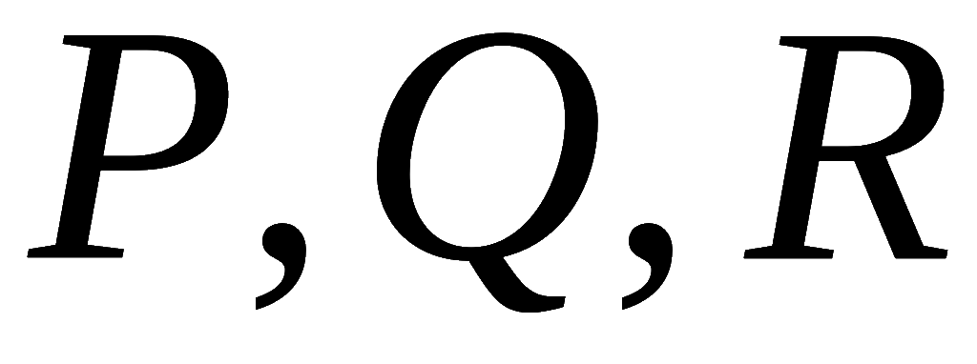
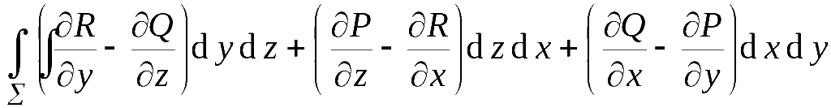
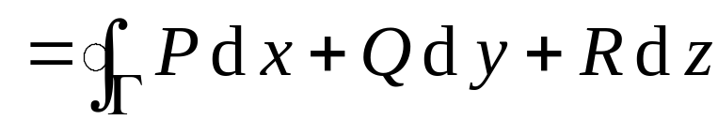





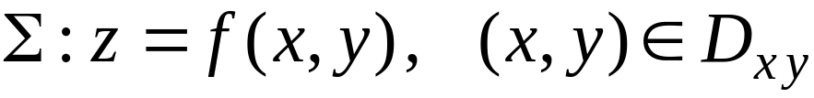





一、 斯托克斯( Stokes ) 公式
定理1. 设光滑曲面 Σ 的边界 Γ是分段光滑曲线,
Σ 的
侧与 Γ 的正向符合右手法则,
在包含∑ 在内的一
个空间域内具有连续一阶偏导数,
则有
(斯托克斯公式)
证:
情形1 Σ 与平行 z 轴的直线只交于
一点,
设其方程为
为确定起见, 不妨设Σ 取上侧 (如图).
简介 目录 上页 下页 返回 结束
Notes:
运行时, 点击“(斯托克斯公式)”, 或按钮“介绍”, 将显示斯托克斯生平简介, 并自动返回.

Slide 3
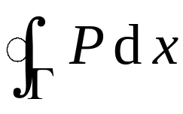
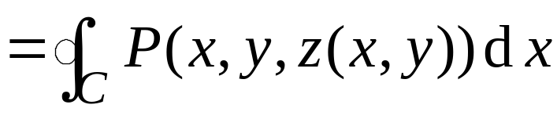
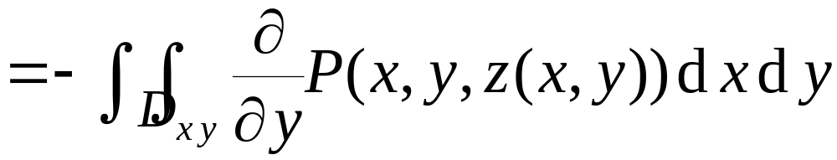
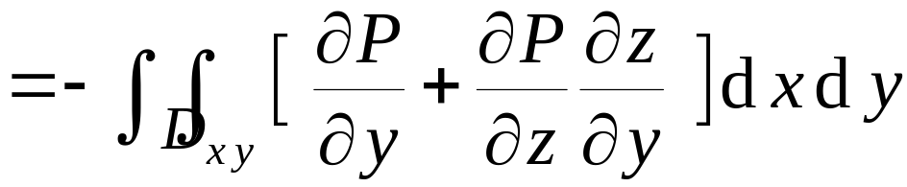
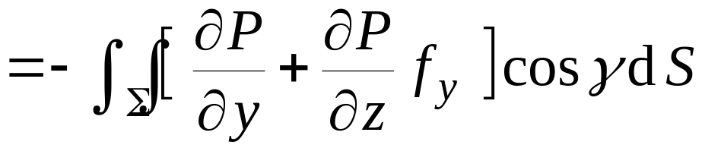
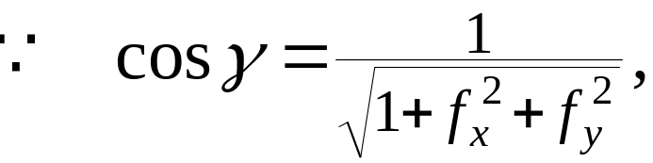
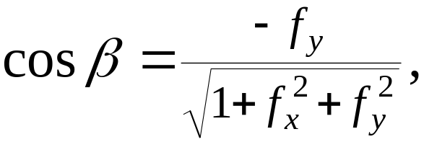
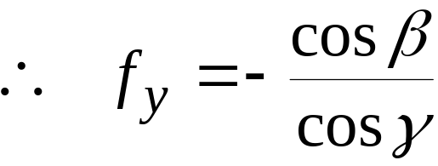
则
(利用格林公式)
定理1 目录 上页 下页 返回 结束
Notes:
运行时, 点击按钮“定理1”, 可看定理1 内容.

Slide 4
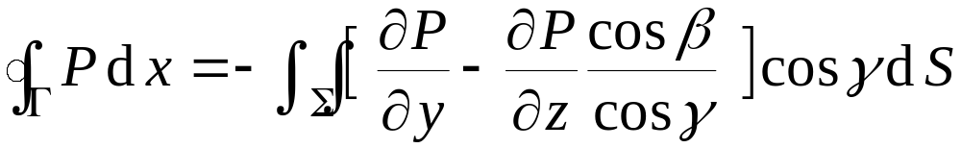
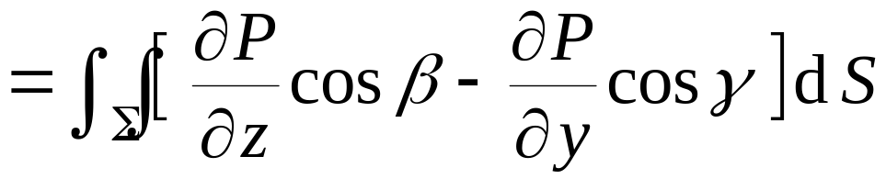
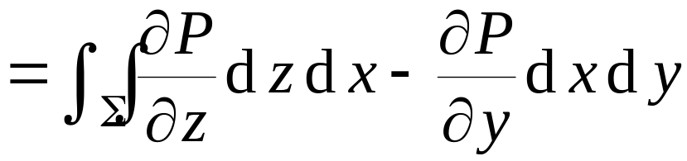
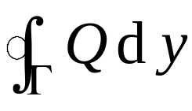
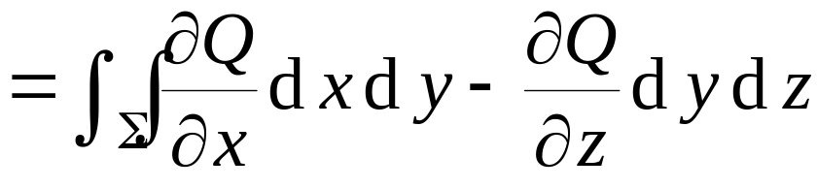
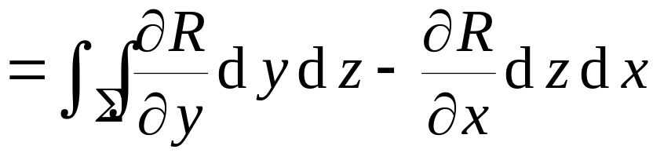
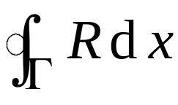
因此
同理可证
三式相加, 即得斯托克斯公式 ;
定理1 目录 上页 下页 返回 结束
Notes:
运行时, 点击按钮“定理1”, 可看定理1 内容.

Slide 5
则可
情形2 曲面Σ 与平行 z 轴的直线交点多于一个,
通过作辅助线面把 Σ 分成与z 轴只交于一点的几部分,
在每一部分上应用斯托克斯公式, 然后相加,
由于沿辅助
曲线方向相反的两个曲线积分相加刚好抵消,
所以对这
类曲面斯托克斯公式仍成立.
证毕
注意: 如果 Σ 是 xoy 面上的一块平面区域,
则斯托克斯
公式就是格林公式,
故格林公式是斯托克斯公式的特例.
定理1 目录 上页 下页 返回 结束
Notes:
运行时, 点击按钮“定理1”, 可看定理1内容.

Slide 6
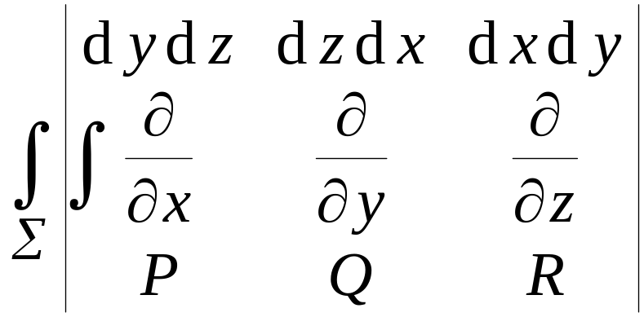
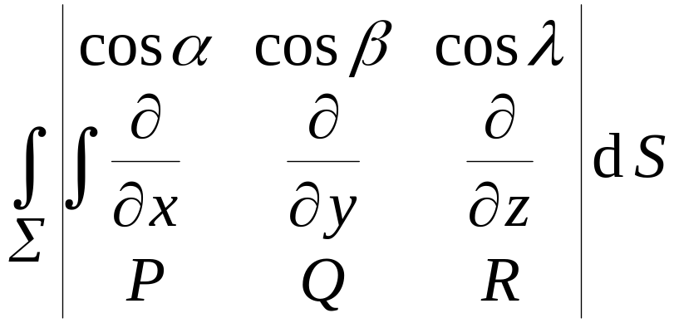
为便于记忆, 斯托克斯公式还可写作:
或用第一类曲面积分表示:
定理1 目录 上页 下页 返回 结束
Notes:
运行时, 点击按钮“定理1”, 可看定理1 内容.

Slide 7
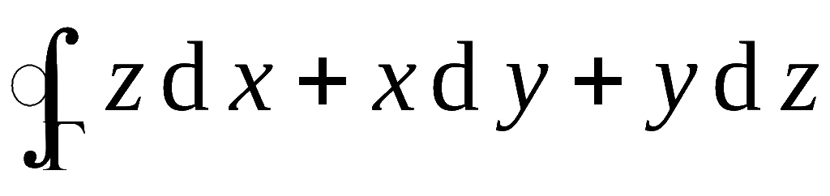




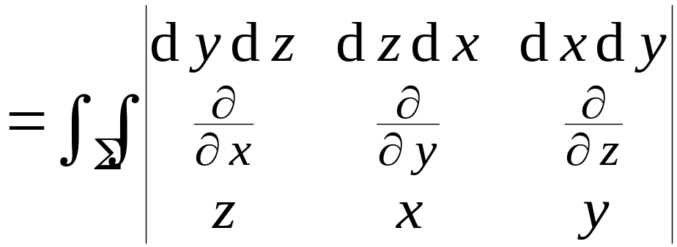
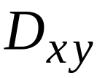

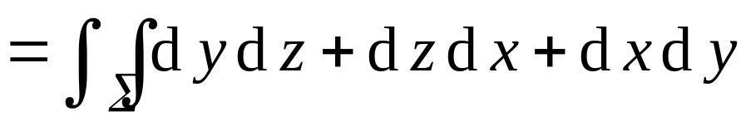
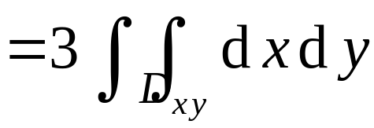
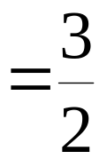
例1. 利用斯托克斯公式计算积分
其中Γ为平面 x+ y+ z = 1 被三坐标面所截三角形的整个
边界, 方向如图所示.
则
解: 记三角形域为Σ, 取上侧,
利用对称性
机动 目录 上页 下页 返回 结束

Slide 8
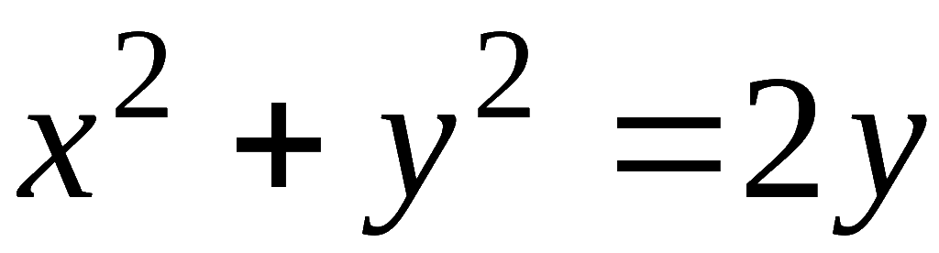
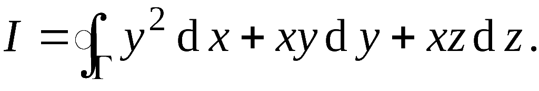


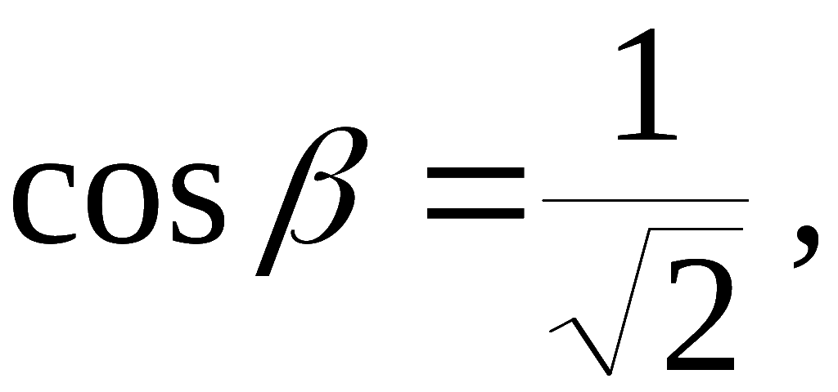
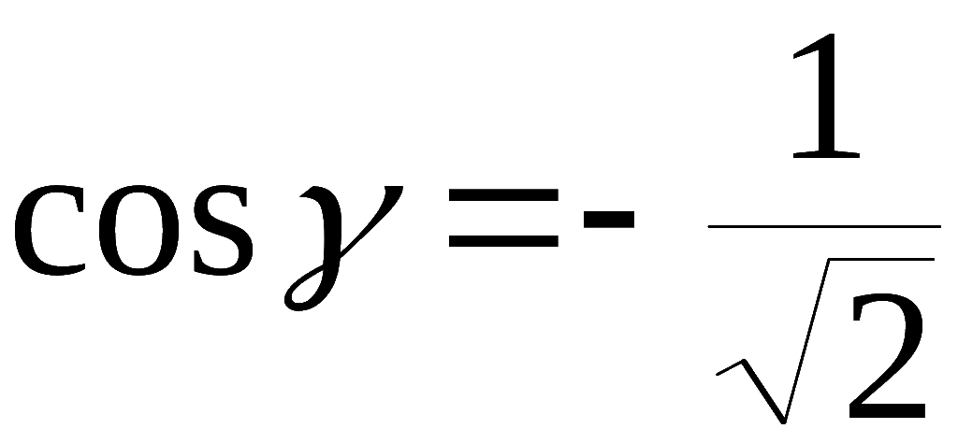
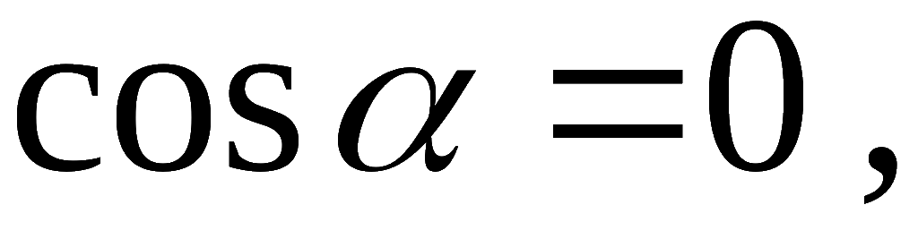




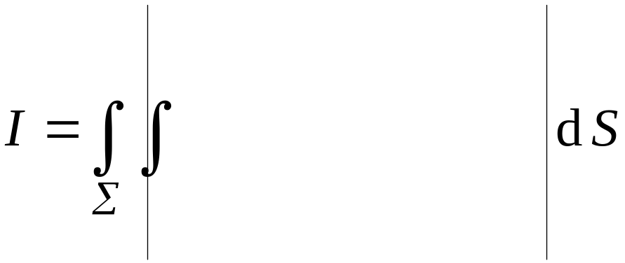


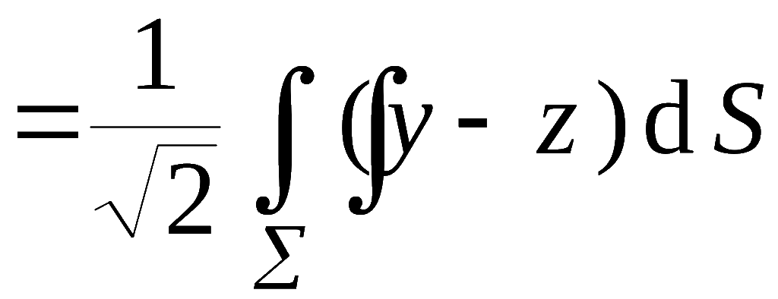
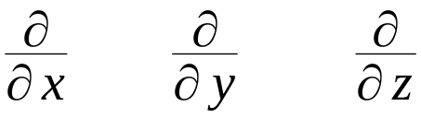

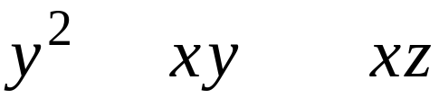
例2. Γ 为柱面
与平面 y = z 的交线,从 z
轴正向看为顺时针, 计算
解: 设∑为平面 z = y 上被 Γ 所围椭圆域 ,
且取下侧,
则其法线方向余弦
利用斯托克斯公式得
公式 目录 上页 下页 返回 结束
Notes:
运行时, 点击按钮“公式”, 可看斯托克斯公式的其他形式.

Slide 9

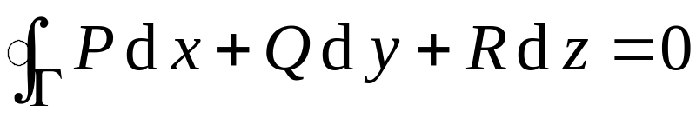
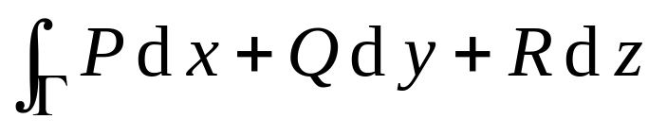

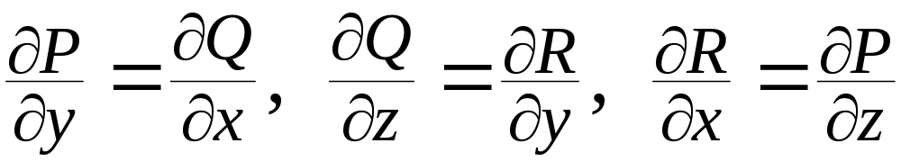
*二、空间曲线积分与路径无关的条件
定理2.
设 G 是空间一维单连通域,
具有连续一阶偏导数,
则下列四个条件相互等价:
(1) 对G内任一分段光滑闭曲线 Γ, 有
(2) 对G内任一分段光滑曲线 Γ,
与路径无关
(3) 在G内存在某一函数 u, 使
(4) 在G内处处有
机动 目录 上页 下页 返回 结束

Slide 10



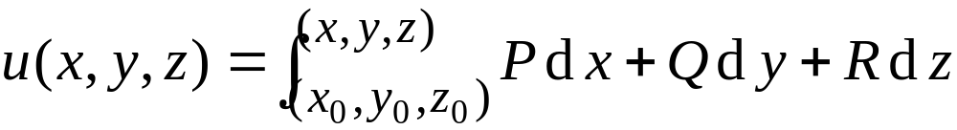

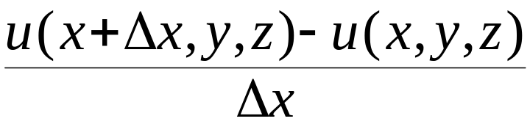
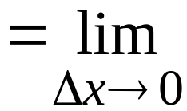
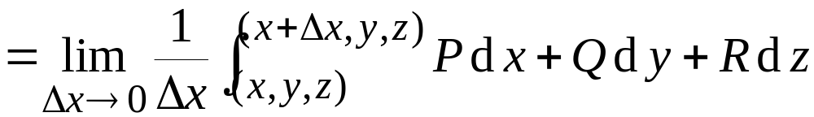
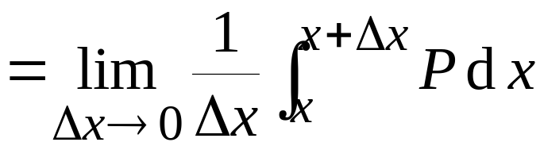
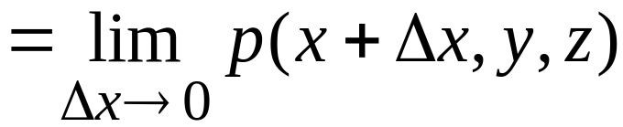

证:
由斯托克斯公式可知结论成立;
(自证)
设函数
则
定理2 目录 上页 下页 返回 结束
Notes:
运行时, 点击按钮“定理2”, 可看定理2内容.

Slide 11
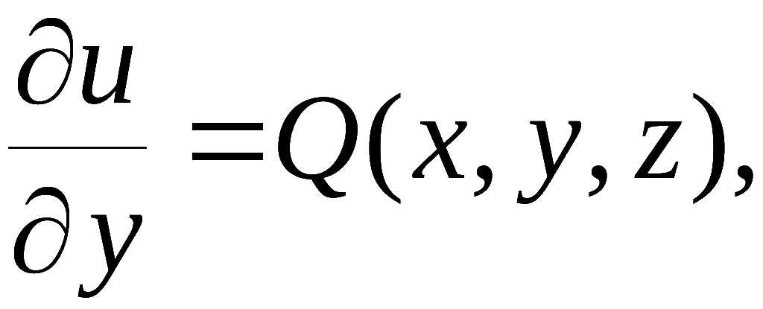
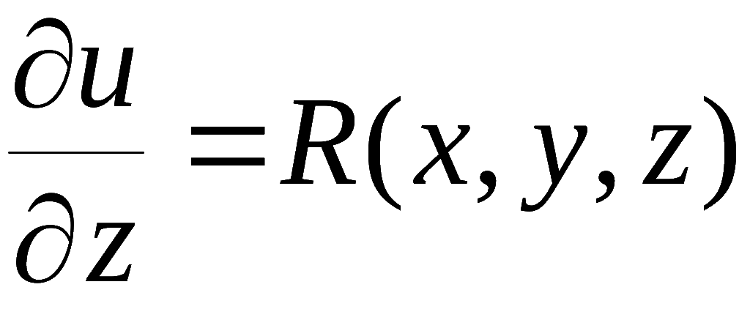

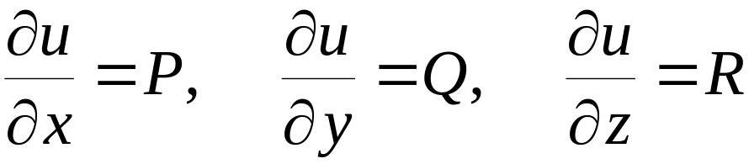
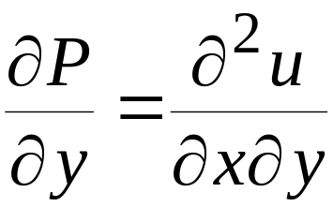
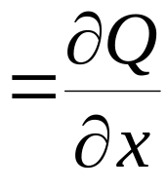

同理可证
故有
若(3)成立, 则必有
因P, Q, R 一阶偏导数连续,
故有
同理
证毕
定理2 目录 上页 下页 返回 结束
Notes:
运行时, 点击按钮“定理2”, 可看定理2内容.

Slide 12














例3. 验证曲线积分
与路径无关, 并求函数
解: 令
∴ 积分与路径无关,
因此
定理2 目录 上页 下页 返回 结束
Notes:
运行时, 点击按钮“定理2”, 可看定理2内容.

Slide 13




三、 环流量与旋度
斯托克斯公式
设曲面 Σ 的法向量为
曲线 Γ的单位切向量为
则斯托克斯公式可写为
机动 目录 上页 下页 返回 结束

Slide 14







令
, 引进一个向量
rotation
记作
于是得斯托克斯公式的向量形式 :
或
①
定义:
称为向量场A
沿有向闭曲线 Γ的环流量.
向量 rot A 称为向量场 A 的
旋度 .
机动 目录 上页 下页 返回 结束

Slide 15












旋度的力学意义:
设某刚体绕定轴 l 转动,
角速度为 ω,
M为刚体上任一
点,
建立坐标系如图,
则
点 M 的线速度为
(此即“旋度”一词的来源)
机动 目录 上页 下页 返回 结束

Slide 16






斯托克斯公式①的物理意义:
为向量场 A 沿
Γ的环流量
向量场 A 产生的旋度场
穿过 Σ 的通量
注意 Σ 与 Γ 的方向形成右手系!
例4.
求电场强度
的旋度 .
解:
(除原点外)
这说明, 在除点电荷所在原点外, 整个电场无旋.
机动 目录 上页 下页 返回 结束

Slide 17











例5. 设
的外法向量,
计算
解:
机动 目录 上页 下页 返回 结束
Notes:
例8 ( L. P348 例13 )

Slide 18








*四、向量微分算子
定义向量微分算子:
它又称为▽( Nabla )算子, 或哈密顿( Hamilton ) 算子.
则
机动 目录 上页 下页 返回 结束

Slide 19








则
高斯公式与斯托克斯公式可写成:
机动 目录 上页 下页 返回 结束

Slide 20



内容小结
1. 斯托克斯公式
机动 目录 上页 下页 返回 结束

Slide 21







2. 空间曲线积分与路径无关的充要条件
设 P, Q, R 在Ω内具有一阶连续偏导数, 则
在Ω内与路径无关
在Ω内处处有
在Ω内处处有
机动 目录 上页 下页 返回 结束

Slide 22











3. 场论中的三个重要概念
设
则
梯度:
散度:
旋度:
机动 目录 上页 下页 返回 结束

Slide 23

















思考与练习
则
提示:
三式相加即得
机动 目录 上页 下页 返回 结束

Slide 24




作业
P183 1 (1),(3),(4) ; 2(1),(3) ; 3(1);
4 (2) ; 6
补充题: 证明
习题课 目录 上页 下页 返回 结束

Slide 25


斯托克斯(1819-1903)
英国数学物理学家.
他是19世纪英国
数学物理学派的重要代表人物之一,
其
主要兴趣在于寻求解重要数学物理问题
的有效且一般的新方法,
在1845年他导
出了著名的粘性流体运动方程 ( 后称之
为纳维 – 斯托克斯方程 ),
1847年先于
柯西提出了一致收敛的概念.
他提出的斯托克斯公式
是向量分析的基本公式.
他一生的工作先后分 五卷
出版 .
机动 目录 上页 下页 返回 结束

